Slide 1
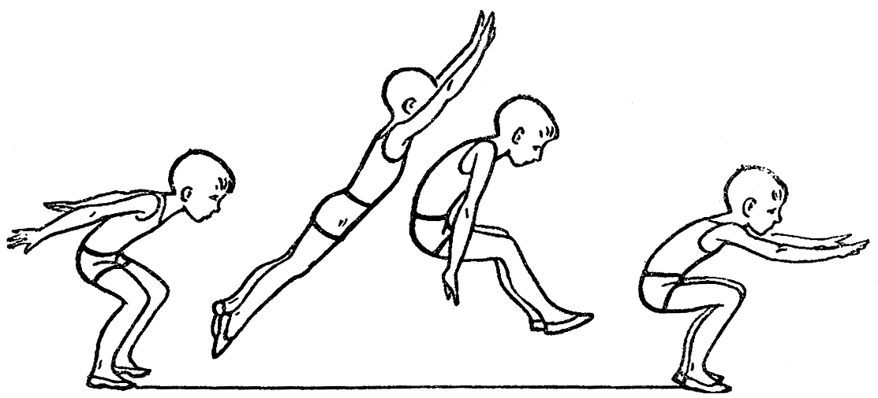
Техника прыжков с места

Slide 2
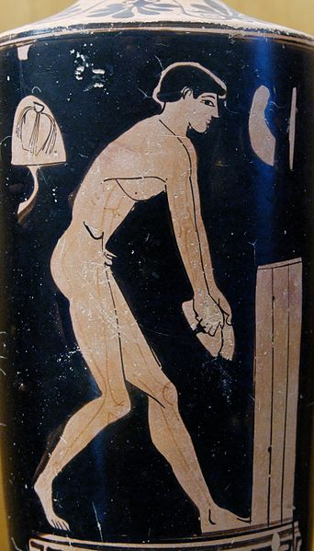
Прыжки в длину в древности
Прыжок в длину был распространённой дисциплиной античных олимпийских игр. По дошедшим свидетельствам, техника прыжка принципиально отличалась от современной. При прыжке атлеты держали в руках специальный груз, напоминающий гантели, который перед приземлением отбрасывали назад. Вероятно, считалось, что таким образом они увеличивают длину прыжка.

Slide 3
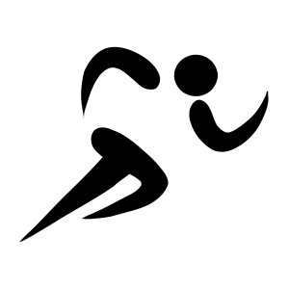
Правила соревнований
Задача атлета — достигнуть наибольшей горизонтальной длины прыжка с разбега. Прыжки в длину проводятся в секторе для горизонтальных прыжков по общим правилам, установленным для этой разновидности технических видов. Дальность прыжка рассчитывается как расстояние от специальной метки на доске отталкивания до начала лунки от приземления в песке.
Расстояние от доски отталкивания до дальнего края ямы для приземления должно быть не менее 10 м. Сама линия отталкивания должна быть расположена на расстоянии до 5 м от ближнего края ямы для приземления.

Slide 4
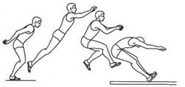
Техника прыжков с места
Прыжки с места применяются в основном в качестве тренировок, хотя и проводят соревнования по прыжкам с места и тройному прыжку с места. Прыжок в высоту с места проводят как контрольное испытание для определения прыгучести и силы ног.
Прыжок в длину с места. Техника прыжка с места делится на:
- подготовку к отталкиванию;
- отталкивание;
- полет;
- приземление

Slide 5
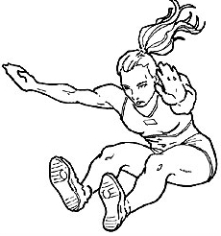
Прыжки в длину с места
Отталкиваясь двумя ногами (стопы на ширине плеч и параллельно друг другу), мах руками вперед-вверх. В прыжке максимально вытянуться. Усилия прилагать не только в горизонтальном, но и в вертикальном направлении. При приземлении подать плечи максимально вперед, стараться удержать ноги выше, не допускать преждевременного приземления. Обязательно добиваться широкой амплитуды движений, правильного маха руками, мягкого приземления одновременно на две ноги.

Slide 6
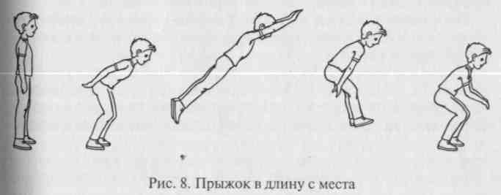
Подготовительная фаза
Подготовительная фаза заключается главным образом в приседании. Во время этой фазы происходит разгибание ноги в голеностопном суставе, сгибание в коленном и тазобедренном суставах. Тело выдвигается вперед, вследствие чего вертикаль его ОПТ выходит за переднюю границу площади опоры, вместе с чем начинается падение тела.

Slide 7
О чем надо помнить при отталкивании:
1. Последний шаг выполняется быстрее, чем все предыдущие. Нога ставится на доску отталкивания очень энергично.
2. Пятка только на миг касается грунта, стопа быстро перекатывается на носок. Затем следует энергичное выпрямление всего тела.
3. Верхняя часть туловища находится в вертикальном положении, взгляд направлен вперед.
4. Бедро маховой ноги поднимается до горизонтальной линии (колено сильно сгибается).
5. Отталкиванию содействуют попеременные маховые движения одной и другой руки (плечи энергично поднимаются).

Slide 8
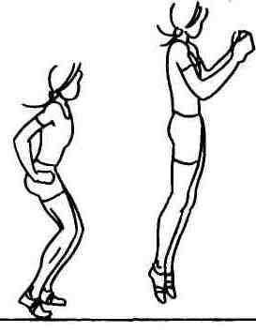
Полет
Двигательные действия прыгуна в полете на высоте 50-75 см (по отношению к высоте расположения ОЦМТ спортсмена над опорой) должны обеспечить равновесие тела и далекое выбрасывание ног при приземлении. В спортивной практике известны следующие способы прыжка: «ножницы» (2,5 и 3,5 шага), «прогнувшись» и «согнув ноги».

Slide 9
При приземлении важно следующее:
1. Ноги выносятся далеко вперед, причем они почти выпрямлены, но не напряжены.
2. Как только пятки касаются грунта, ноги мягко сгибаются в коленях. При этом верхняя часть туловища несколько приподнимается, чтобы бедра можно было вынести вперед. Таким образом вес тела перемещается за точку приземления.
3. Таз не должен преждевременно коснуться грунта.
4. Обе ноги приземляются на одинаковом уровне. Точка приземления будет правильной, если после касания ногами грунта прыгун может перемещать тело вперед по прямой линии или же произвести падение в сторону от нее.
5. Вначале руки сильно опущены вниз- назад, а затем, выполняя мах вперед, они содействуют продвижению туловища.
6. Выходить из прыжковой ямы нужно только вперед.

Slide 10
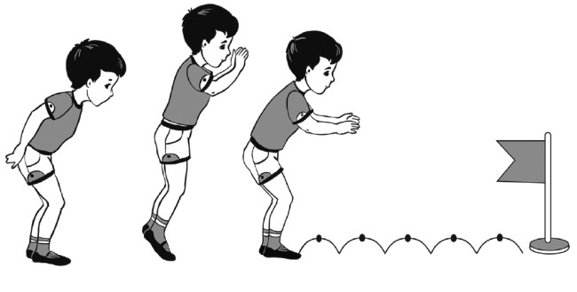
Что касается особенностей механизма дыхания при прыжке в длину с места, то следует заметить, что в момент взмаха рука­ми вверх создаются более благоприятные условия для вдоха бла­годаря подниманию ребер. Во время самого полета, который длит­ся крайне ограниченный промежуток времени, дыхание несколько задерживается, и выдох происходит после приземления.

